Slide 1
LG 생명과학 1동 자동창고
WCS 화면설계서
WCS Renewal (구 ECS 대체) · Ver 1.0 · 2026-09-03
※ 화면 캡처는 현재 설정 파일(Ecs.ini)의 표시/숨김 상태 그대로임

Slide 2
Document history
Vers. | Date | Author | Approver | Notes
V1.0 | 2026-09-03 | LGLS WCS Renewal |  | 최초 작성 - 시뮬레이터 순환 시험 완료 시점
LG 생명과학 1동 WCS | 화면설계서
2

Slide 3
Contents
메인
메인 화면(창고 모니터링)
ECS>환경설정
통신 연결 정의 (EQP 정보)
로그 삭제 설정 (이력 삭제 주기 변경)
범례 (색상정보)
사용자 관리
INI 열기
ECS>뷰
작업정보
찾기
공PLT작업
ECS>창고 모니터링
작업번호 / 트랙번호 / 제품정보 표시 전환
ECS>UI모드
UI모드 (대화상자 모드 / 판넬 모드)
MANUAL
JOB 수동지시
크레인 수동작업
RTV(RGV) 수동작업
반자동 TEST
LOG
작업 로그
HOST 로그
설비에러이력
유저사용 로그
알람 (ECS 프로그램 이력)
설비 대화상자
CV 상태
SC 상태
RTV(RGV) 상태
서버 프로그램
설비 통신 (WCS_TASK_CV)
스케줄러 (IO_TASK)
상위 통신 (WCS_TASK_HOST)
LG 생명과학 1동 WCS | 화면설계서
3

Slide 4
메뉴 표시 상태 (Ecs.ini [MENU], 2026-09-03 기준)
INI 키 | 메뉴 | 현재
USER_MENU | ECS > 환경설정 > 사용자 | 숨김
SEMITEST_MENU | MANUAL > 반자동 TEST | 숨김
INI_MENU | ECS > 환경설정 > INI 열기 | 숨김
UIMODE_MENU | ECS > UI모드 그룹 | 숨김
EMPTYPLT_MENU | ECS > 뷰 > 공PLT작업 | 숨김
PRODINFO_MENU | ECS > 창고 모니터링 > 제품정보 | 숨김
숨김 항목은 이 설계서에서 캡처 없이 설명만 싣고, 1 로 바꾸면 리본에 다시 나타난다.
TASK 프로그램의 [로그 필터] 버튼은 각 INI 의 [VIEW] LOG_FILTER_BTN 으로 같은 방식으로 제어한다.
LG 생명과학 1동 WCS | 화면설계서
4

Slide 5
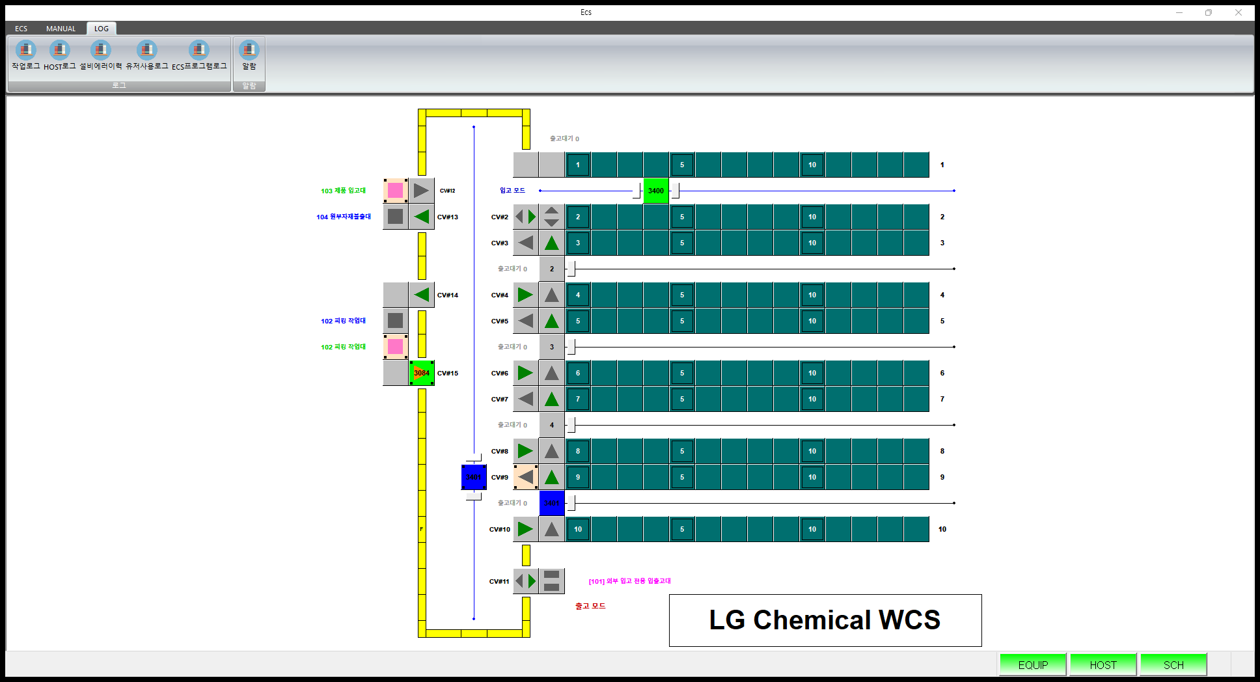
메인 화면(창고 모니터링)
■ 메뉴 Path
운전 화면(Ecs.exe) 실행 시 첫 화면
■ 프로그램 개요
1동 자동창고 전체 배치(랙 10열, 크레인 5대, RGV 1대, 컨베이어 C/V#2~#15, 작업대)와 작업 진행 상황을 실시간 표시한다.
■ 특기사항
· 화물이 있는 위치는 작업번호와 작업구분 색(입고/출고/피킹/랙투랙/이동)으로 표시된다.
· 크레인 행마다 "출고대기 N" 으로 그 크레인의 출고 대기 건수([20] SC 구동대기)를 상시 표시한다.
· C/V#2(S/C#1 통로)와 C/V#11(입출고 겸용대)의 현재 입출고 모드를 "입고 모드/출고 모드"로 표시한다.
· 작업대 라벨은 IMS 스테이션 코드와 명칭을 함께 표기한다 : [101] 외부 입고 전용 입출고대, 103 제품 입고대(TR#24), 104 원부자재 불출대(TR#26), 102 피킹 작업대(TR#29/30).
· 하단 상태바 EQUIP / HOST / SCH 는 각 서버 프로그램(설비 통신/상위 통신/스케줄러)의 생존 상태(초록=정상, 빨강=끊김)이다.
LG 생명과학 1동 WCS | 화면설계서
5

Slide 6
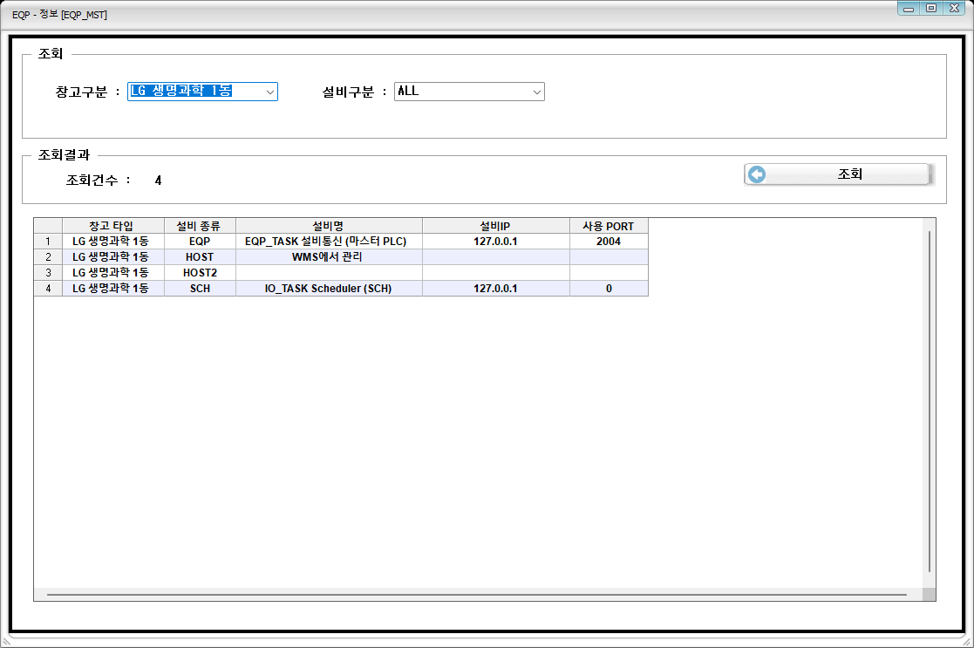
ECS>환경설정 - 통신 연결 정의 (EQP 정보)
■ 메뉴 Path
ECS ▷ 환경설정 ▷ 통신 연결 정의
■ 프로그램 개요
서버 프로그램(EQP=설비 통신, HOST/HOST2=상위 통신, SCH=스케줄러)의 접속 정보와 생존 상태를 조회한다. (EQP_MST)
■ 특기사항
· 설비 구분 콤보 : ALL / EQP / HOST / SCH. HOST 를 고르면 HOST2 까지 함께 조회된다.
· EQP 대표 행은 마스터 PLC 소켓(IP/PORT) 정의를 나타낸다.
LG 생명과학 1동 WCS | 화면설계서
6

Slide 7
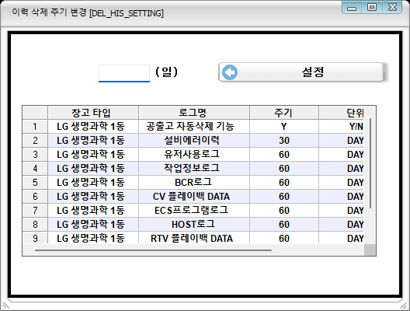
ECS>환경설정 - 로그 삭제 설정 (이력 삭제 주기 변경)
■ 메뉴 Path
ECS ▷ 환경설정 ▷ 로그 삭제 설정
■ 프로그램 개요
로그 테이블별 보존 주기(일)를 조회·변경한다. (DEL_HIS_SETTING)
■ 특기사항
· 그리드에서 행을 클릭하면 그 행의 주기가 (일) 칸에 채워지고 그룹 제목에 선택한 로그명과 현재 주기가 표시된다.
· 값을 고쳐 [설정] 을 누르면 변경되고 유저사용 로그에 기록된다. 공백/0 은 설정할 수 없다.
LG 생명과학 1동 WCS | 화면설계서
7

Slide 8
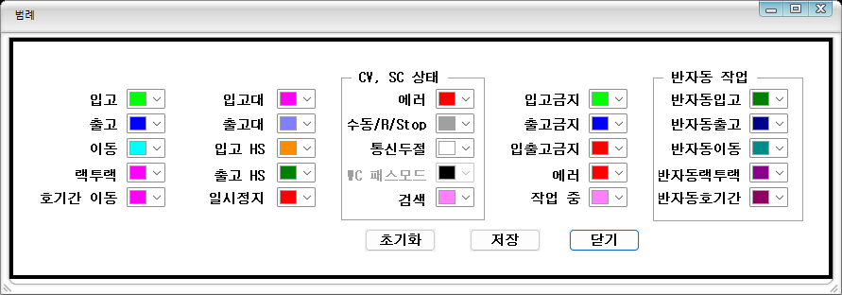
ECS>환경설정 - 범례 (색상정보)
■ 메뉴 Path
ECS ▷ 환경설정 ▷ 범례
■ 프로그램 개요
메인 화면에서 쓰는 색상(작업상태·CV 신호·CV,SC 상태·RAIL·반자동)을 확인·변경한다.
■ 특기사항
· CV, SC 상태의 "WC 패스모드" 는 이 현장에 없는 기능이라 비활성이다.
LG 생명과학 1동 WCS | 화면설계서
8

Slide 9
ECS>환경설정 - 사용자 관리
■ 메뉴 Path
ECS ▷ 환경설정 ▷ 사용자 (현재 숨김(INI))
■ 프로그램 개요
운전 화면 사용자와 그룹, 화면별 권한(조회/수정/실행)을 관리한다. (USER_MST/USER_GRP/USER_GRP_WIN)
■ 특기사항
· Ecs.ini [MENU] USER_MENU=1 로 표시할 수 있다.
현재 설정에서 숨김 또는 자동 캡처 불가 - 설명 참조
LG 생명과학 1동 WCS | 화면설계서
9

Slide 10
ECS>환경설정 - INI 열기
■ 메뉴 Path
ECS ▷ 환경설정 ▷ INI 열기 (현재 숨김(INI))
■ 프로그램 개요
접속·화면 설정 파일(Ecs.ini)을 메모장으로 연다.
■ 특기사항
· Ecs.ini [MENU] INI_MENU=1 로 표시할 수 있다. 32비트 프로그램이라 64비트 메모장을 직접 지정해 연다.
현재 설정에서 숨김 또는 자동 캡처 불가 - 설명 참조
LG 생명과학 1동 WCS | 화면설계서
10

Slide 11
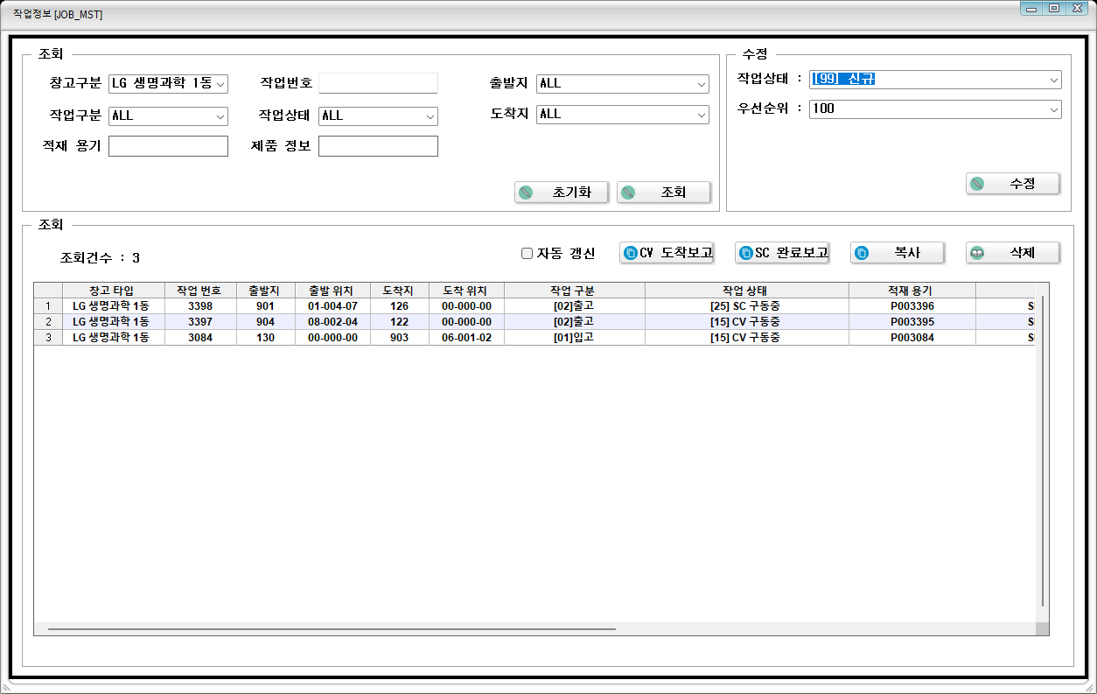
ECS>뷰 - 작업정보
■ 메뉴 Path
ECS ▷ 뷰 ▷ 작업정보
■ 프로그램 개요
진행 중 작업(JOB_MST)을 조회하고 작업상태/우선순위를 수정하거나 삭제·복사·완료 보고를 수행한다.
■ 특기사항
· [자동 갱신] 을 켜면 주기적으로 목록을 다시 읽는다.
· [CV 도착보고]/[SC 완료보고] 는 설비 신호가 유실됐을 때 사람이 대신 보고하는 기능이다.
· [삭제] 는 작업을 지우고, 설비에 남은 지시는 설비 대화상자의 [지시 삭제] 로 정리한다.
LG 생명과학 1동 WCS | 화면설계서
11

Slide 12
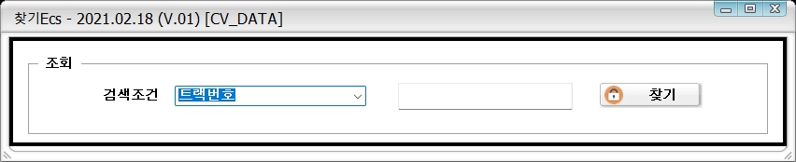
ECS>뷰 - 찾기
■ 메뉴 Path
ECS ▷ 뷰 ▷ 찾기
■ 프로그램 개요
작업번호를 입력하면 그 화물이 있는 트랙/설비를 메인 화면에서 깜빡여 보여 준다(5초).
LG 생명과학 1동 WCS | 화면설계서
12

Slide 13
ECS>뷰 - 공PLT작업
■ 메뉴 Path
ECS ▷ 뷰 ▷ 공PLT작업 (현재 숨김(INI))
■ 프로그램 개요
상위에서 온 공파렛트 작업 요청(HOST_EMPTY_PLT)을 조회한다.
■ 특기사항
· Ecs.ini [MENU] EMPTYPLT_MENU=1 로 표시할 수 있다.
현재 설정에서 숨김 또는 자동 캡처 불가 - 설명 참조
LG 생명과학 1동 WCS | 화면설계서
13

Slide 14
ECS>창고 모니터링 - 작업번호 / 트랙번호 / 제품정보 표시 전환
■ 메뉴 Path
ECS ▷ 창고 모니터링 ▷ 작업번호 · 트랙번호 · 제품정보(현재 숨김(INI))
■ 프로그램 개요
메인 화면 각 위치에 표시할 문자를 작업번호 / 트랙번호 / 제품정보 중에서 고른다.
■ 특기사항
· 제품정보 버튼은 Ecs.ini [MENU] PRODINFO_MENU 로 표시/숨김.
현재 설정에서 숨김 또는 자동 캡처 불가 - 설명 참조
LG 생명과학 1동 WCS | 화면설계서
14

Slide 15
ECS>UI모드 - UI모드 (대화상자 모드 / 판넬 모드)
■ 메뉴 Path
ECS ▷ UI모드 (현재 숨김(INI))
■ 프로그램 개요
작업정보와 설비 상세정보를 팝업 대화상자로 볼지, 화면 우측에 도킹된 판넬(작업정보 / 상세정보 / Crane & Vehicle 반송현황)로 볼지 선택한다.
■ 특기사항
· 판넬 모드에서는 설비를 클릭하면 상세정보 판넬의 해당 탭(CV/SC/RTV)으로 전환되고, 설정/확인 열에서 값 변경·명령이 가능하다.
· Ecs.ini [MENU] UIMODE_MENU=1 로 표시할 수 있다.
현재 설정에서 숨김 또는 자동 캡처 불가 - 설명 참조
LG 생명과학 1동 WCS | 화면설계서
15

Slide 16
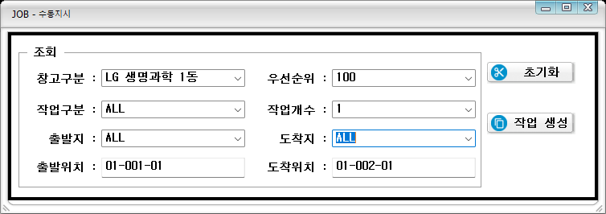
MANUAL - JOB 수동지시
■ 메뉴 Path
MANUAL ▷ JOB
■ 프로그램 개요
창고/작업구분/출발지/도착지/위치를 지정해 작업을 직접 생성한다(시험·수동 운전용).
■ 특기사항
· 작업개수를 지정하면 같은 조건으로 여러 건을 만든다.
· 반자동(1x) 작업은 상위에 보고하지 않고 완료 시 삭제된다.
LG 생명과학 1동 WCS | 화면설계서
16

Slide 17
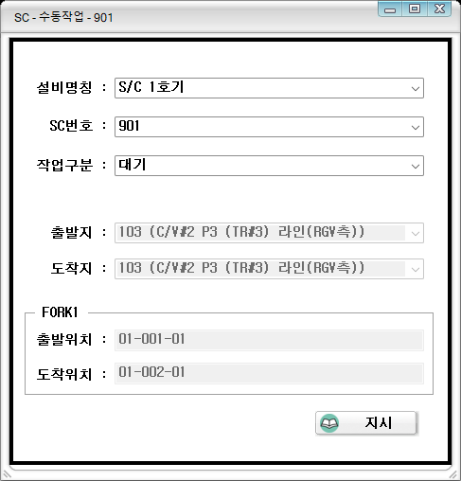
MANUAL - 크레인 수동작업
■ 메뉴 Path
MANUAL ▷ 크레인
■ 프로그램 개요
크레인 한 대에 H/S(트랙)·셀 위치를 지정해 직접 이송 지시를 낸다.
■ 특기사항
· H/S 목록은 그 크레인 측 C/V 의 트랙(RGV측/S/C측)으로 채워진다.
· 그 크레인에 진행 중인 지시(OD_RQ_YN=Y)가 있으면 수동 지시를 거부한다 - 먼저 SC 상태창의 [지시 삭제] 로 정리한다.
LG 생명과학 1동 WCS | 화면설계서
17

Slide 18
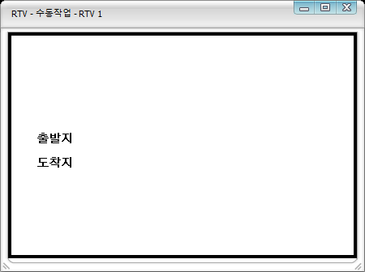
MANUAL - RTV(RGV) 수동작업
■ 메뉴 Path
MANUAL ▷ RTV
■ 프로그램 개요
RGV 에 출발지/도착지 트랙을 지정해 직접 반송 지시를 낸다.
■ 특기사항
· 출발지·도착지는 RGV 가 정차하는 실제 트랙번호(103,105,…,131)로 표시된다.
· 출발지=도착지 지시는 거부되고, 진행 중 지시가 있으면 거부된다(스케줄러 지시 덮어쓰기 방지).
LG 생명과학 1동 WCS | 화면설계서
18

Slide 19
MANUAL - 반자동 TEST
■ 메뉴 Path
MANUAL ▷ 반자동 TEST (현재 숨김(INI))
■ 프로그램 개요
5개 행에 입출고를 무한 반복시키는 시험 창. ECS↔PLC 로그를 함께 보여 준다.
■ 특기사항
· Ecs.ini [MENU] SEMITEST_MENU=1 로 표시할 수 있다.
현재 설정에서 숨김 또는 자동 캡처 불가 - 설명 참조
LG 생명과학 1동 WCS | 화면설계서
19

Slide 20
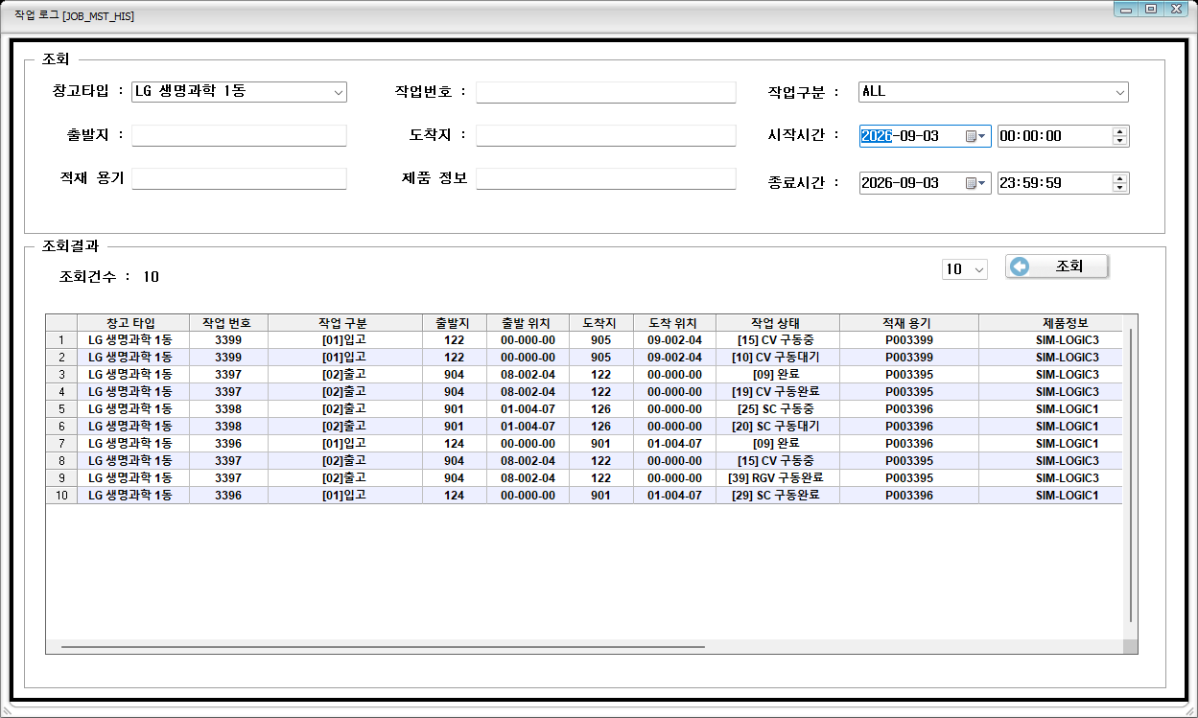
LOG - 작업 로그
■ 메뉴 Path
LOG ▷ IO_LOG
■ 프로그램 개요
작업 이력(JOB_MST_HIS)을 기간/작업번호/상태로 조회한다.
LG 생명과학 1동 WCS | 화면설계서
20

Slide 21
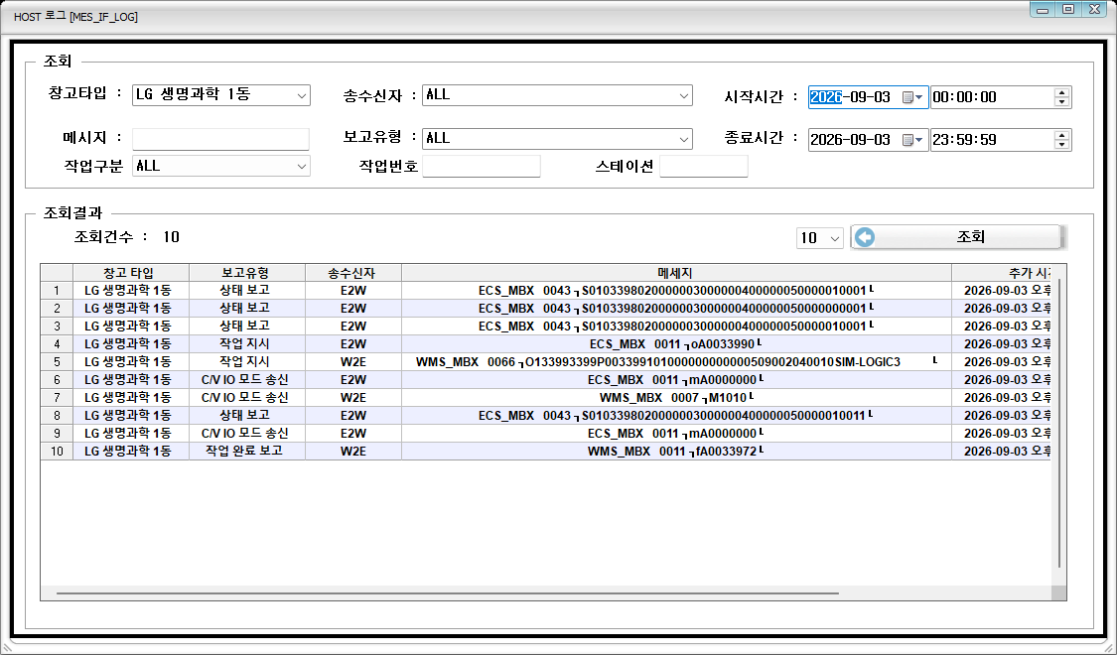
LOG - HOST 로그
■ 메뉴 Path
LOG ▷ MES_LOG
■ 프로그램 개요
상위(WMS/IMS)와 주고받은 전문 이력을 조회한다.
■ 특기사항
· 전문 : O(작업지시) R(응답) M(모드) S(상태보고) E(에러보고) F(완료)
LG 생명과학 1동 WCS | 화면설계서
21

Slide 22
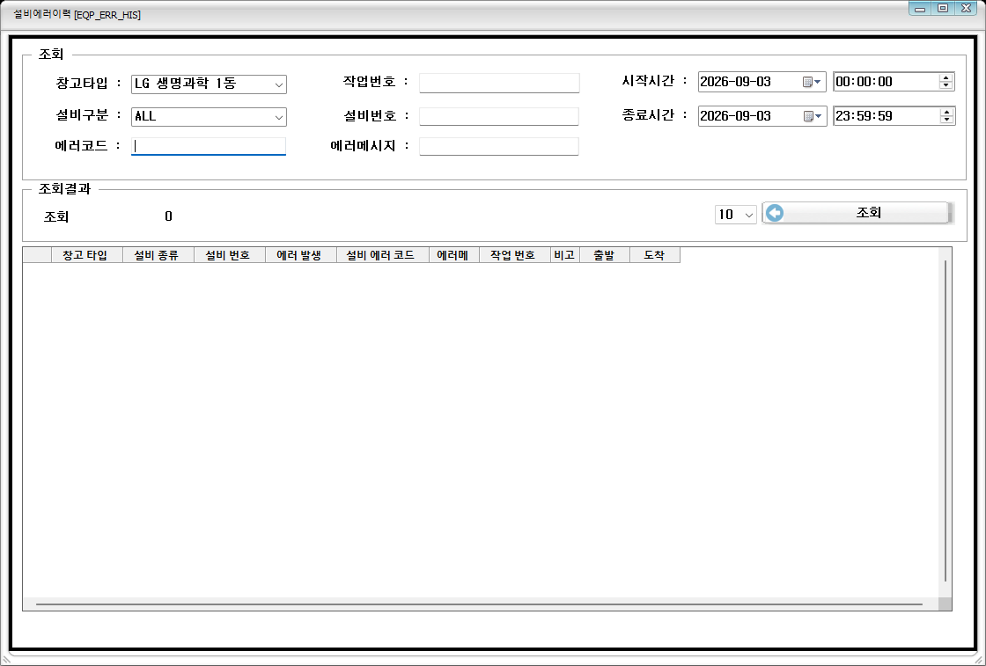
LOG - 설비에러이력
■ 메뉴 Path
LOG ▷ EQP_HIS_LOG
■ 프로그램 개요
설비(CV/SC/RTV) 에러 발생·해제 이력을 조회한다. (EQP_ERR_HIS)
LG 생명과학 1동 WCS | 화면설계서
22

Slide 23
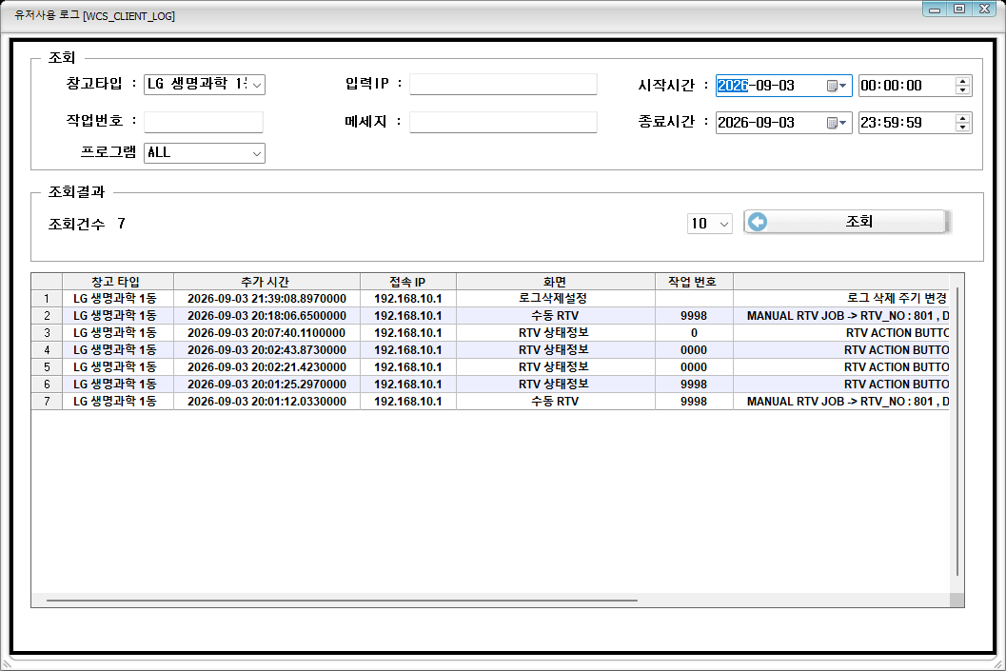
LOG - 유저사용 로그
■ 메뉴 Path
LOG ▷ CLIENT_LOG
■ 프로그램 개요
운전 화면에서 사람이 수행한 조작(지시/삭제/설정 변경) 기록을 조회한다. (WCS_CLIENT_LOG)
LG 생명과학 1동 WCS | 화면설계서
23

Slide 24
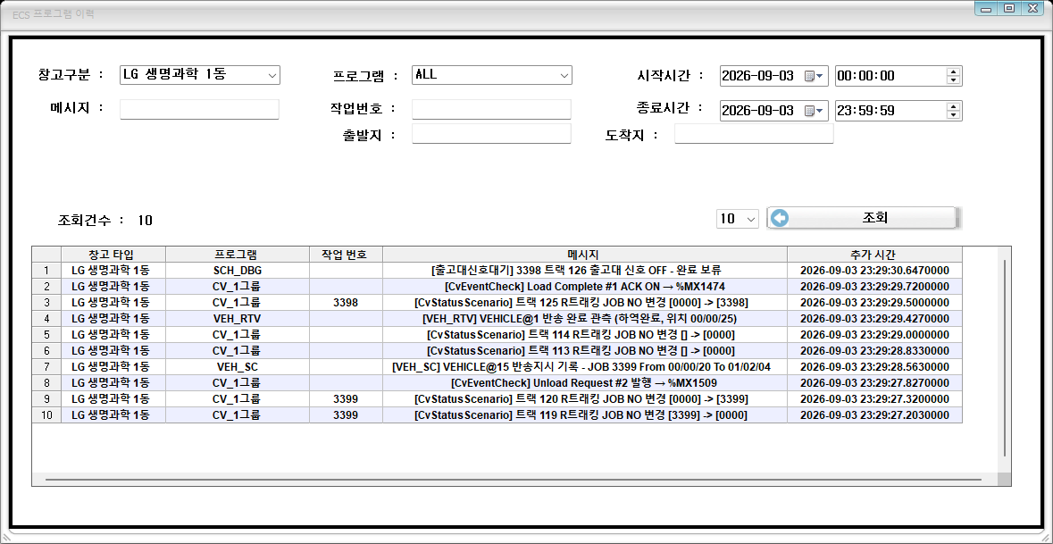
LOG - 알람 (ECS 프로그램 이력)
■ 메뉴 Path
LOG ▷ 알람
■ 프로그램 개요
서버 프로그램(스케줄러/설비 통신/상위 통신)이 남긴 운전 이력(WCS_LOG_PGR)을 프로그램·시간·작업번호로 조회한다.
■ 특기사항
· 정체 작업 알림창도 이 이력을 근거로 뜬다(작업이 같은 상태로 오래 머물면 경고).
LG 생명과학 1동 WCS | 화면설계서
24

Slide 25
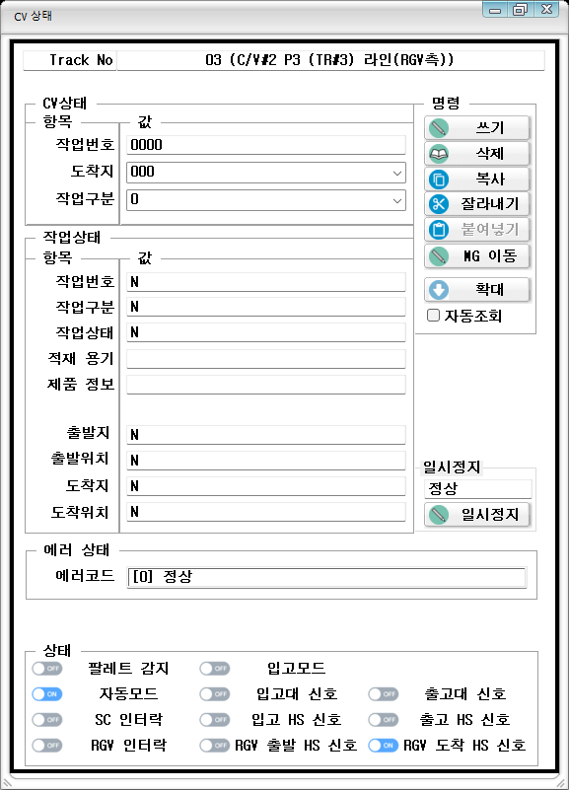
설비 대화상자 - CV 상태
■ 메뉴 Path
메인 화면에서 컨베이어 클릭
■ 프로그램 개요
컨베이어(트랙 2개)의 PLC 신호와 작업 정보를 보고, 작업번호 쓰기/삭제/복사/잘라내기/붙여넣기/트랙 일시정지 등을 수행한다.
■ 특기사항
· 확대 버튼으로 세부 신호를 펼쳐 볼 수 있다.
LG 생명과학 1동 WCS | 화면설계서
25

Slide 26
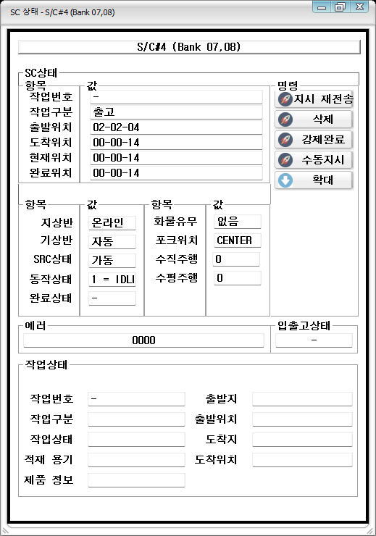
설비 대화상자 - SC 상태
■ 메뉴 Path
메인 화면에서 크레인(랙 열 번호) 클릭
■ 프로그램 개요
크레인 상태·차상 화물·좌표·에러와 작업 상태를 본다. 명령은 지시 재전송 / 삭제 / 강제완료 / 수동지시 / 확대.
■ 특기사항
· 작업상태는 두 열(왼쪽 작업번호·구분·상태·적재용기·제품정보, 오른쪽 출발지·출발위치·도착지·도착위치).
· [지시 삭제] 는 설비에 남은 지시(OD)와 요청 플래그를 함께 비운다.
· [수동지시] 는 MANUAL > 크레인 창을 연다.
LG 생명과학 1동 WCS | 화면설계서
26

Slide 27
설비 대화상자 - RTV(RGV) 상태
■ 메뉴 Path
메인 화면에서 RGV 클릭
■ 프로그램 개요
RGV 상태와 작업 상태를 본다. 명령은 지시 재전송 / 삭제 / 강제완료 / 수동지시 / 확대, 그 아래 일시정지(상태 표시 + 버튼).
■ 특기사항
· RGV 가 지시를 받지 않을 때(요청 플래그 잔류) [지시 삭제] 로 풀 수 있다.
현재 설정에서 숨김 또는 자동 캡처 불가 - 설명 참조
LG 생명과학 1동 WCS | 화면설계서
27

Slide 28
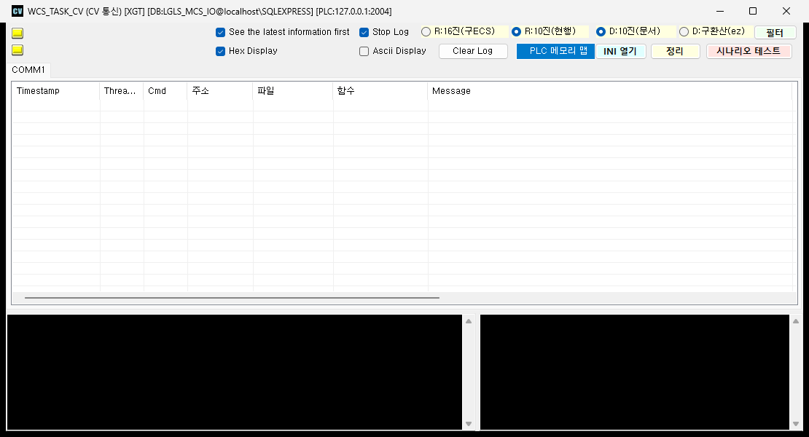
서버 프로그램 - 설비 통신 (WCS_TASK_CV)
■ 메뉴 Path
TASK/WCS_TASK_CV/WCS_TASK_CV.exe
■ 프로그램 개요
마스터 PLC(XGT) 와 1소켓으로 통신하며 CV_DATA/SC_DATA_LGLS/RTV_DATA_LGLS 의 읽기값을 갱신하고 지시를 PLC 에 쓴다.
■ 특기사항
· 로그 창에 "주소" 열이 있어 PLC 읽기/쓰기 주소가 남는다.
· [PLC 메모리 맵] 은 구 ECS 표기(W/B/R)와 실주소 변환기.
· [필터] 버튼은 WCS_DB.INI [VIEW] LOG_FILTER_BTN (현재 숨김).
LG 생명과학 1동 WCS | 화면설계서
28

Slide 29
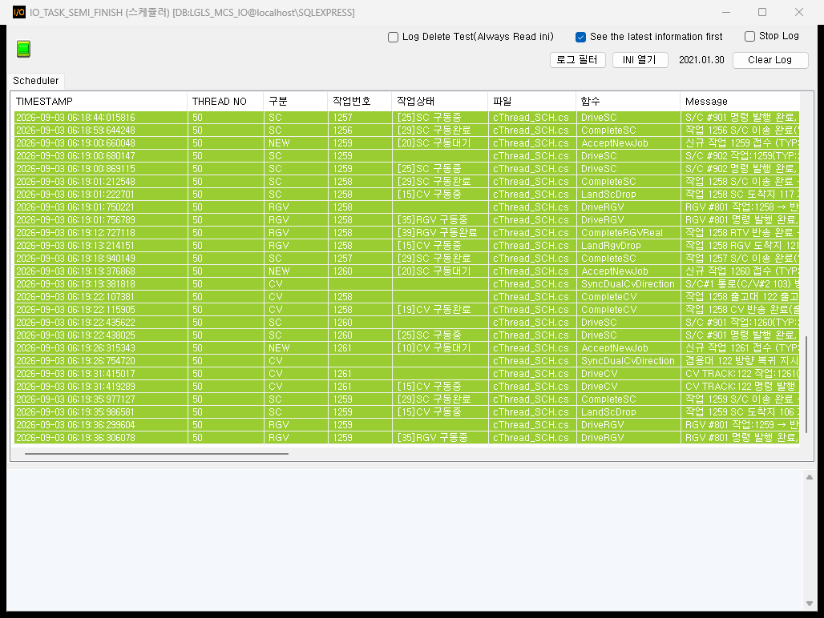
서버 프로그램 - 스케줄러 (IO_TASK)
■ 메뉴 Path
TASK/IO_TASK/IO_TASK_SEMI_FINISH.exe
■ 프로그램 개요
작업 상태 기계. JOB_MST 를 읽어 CV/RGV/SC 지시를 내리고 완료를 판정하며 상위 보고용 상태를 만든다.
■ 특기사항
· [로그 필터] 버튼은 ENV_IOSCH.INI [VIEW] LOG_FILTER_BTN (현재 숨김).
· [INI 열기] 로 ENV_IOSCH.INI 를 연다.
LG 생명과학 1동 WCS | 화면설계서
29

Slide 30
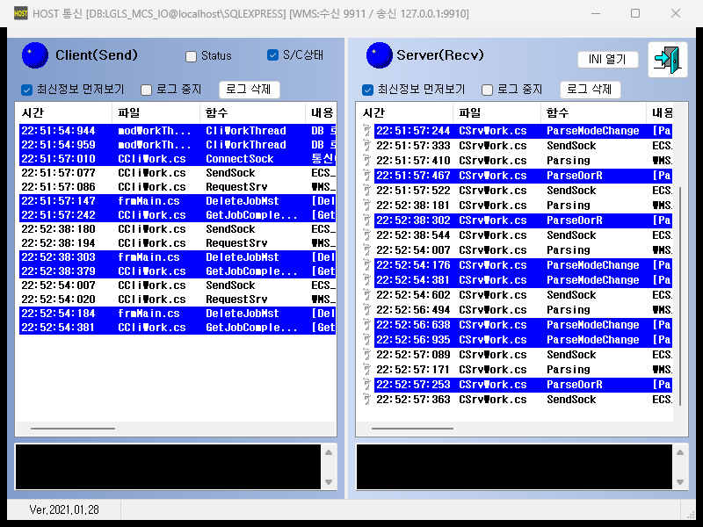
서버 프로그램 - 상위 통신 (WCS_TASK_HOST)
■ 메뉴 Path
TASK/WCS_TASK_HOST/TASK_LFC10_G1_ECSCOM.exe
■ 프로그램 개요
WMS/IMS 와 소켓(명령 수신/보고 송신)으로 전문을 교환한다. 스테이션 코드 변환(122→101, 124→104, 126→103, 129·130→102)을 담당한다.
■ 특기사항
· 에러 보고(E)는 SC/CV/RTV 모두 대상이다.
LG 생명과학 1동 WCS | 화면설계서
30

